Slide 1

UBND QUẬN HẢI AN
TRƯỜNG TIỀU HỌC ĐẰNG HẢI
MÔN TIẾNG VIỆT 1
Bài 103: uôi – ươi

Slide 2



KHỞI ĐỘNG
Notes:
2

Slide 3





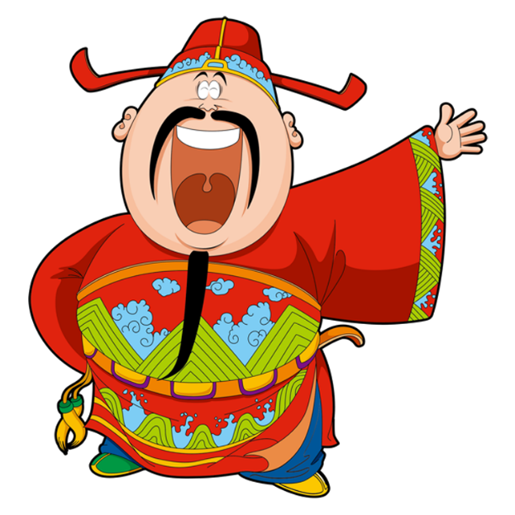
TRÒ CHƠI

Slide 4

HƯỚNG DẪN
- Mỗi bao lì xì tương ứng với 1 câu hỏi.
- GV click hình tròn có số để đến câu hỏi.
- GV click vào màn hình để hiển thị đáp án.
- Sau khi trả lời xong, GV click vào ông thần tài để quay lại trang chọn lì xì.
- Click vào bao lì xì tương ứng rồi để nhận đồng xu, chọn câu hỏi tiếp theo.
- Sau khi hoàn thành các câu hỏi, Click hoàn thành để tiếp tục bài học.

Slide 5




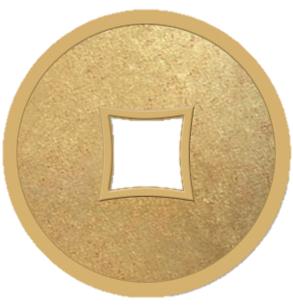




1
2
3
4

Slide 6





Câu hỏi số 1: Tranh vẽ gì?
Múi cam

Slide 7
Câu hỏi số 2: Điền vần ui hoặc
vần ưi thích hợp vào chỗ chấm.
t… xách
úi -> túi xách
Notes:
Click 1 lần để hiện đáp án, click vào ông thần tài để quay lại trang chọn câu hỏi

Slide 8

Câu hỏi số 3: Tranh vẽ gì?
Ngọn núi
Notes:
Click 1 lần để hiện đáp án, click vào ông thần tài để quay lại trang chọn câu hỏi

Slide 9
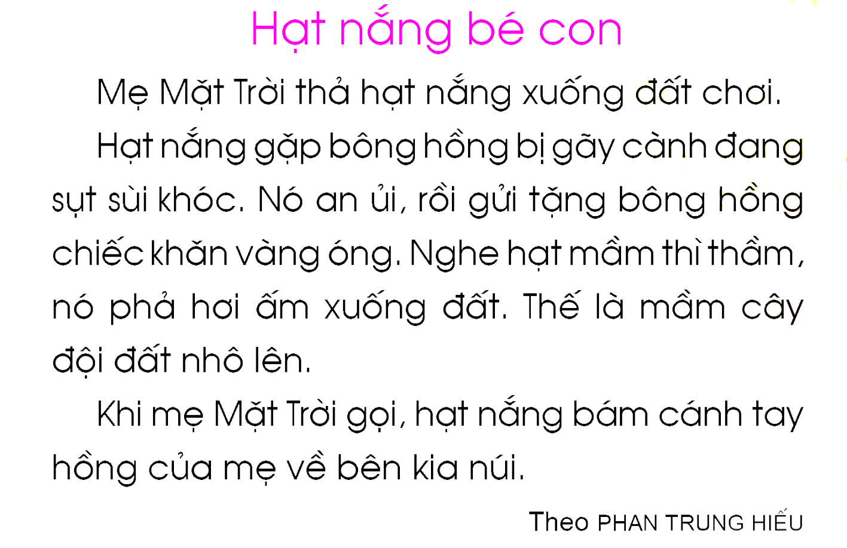
Câu hỏi số 4: Đọc bài:
Notes:
Click 1 lần để hiện đáp án, click vào ông thần tài để quay lại trang chọn câu hỏi

Slide 10

LÀM QUEN

Slide 11

dòng suối

Slide 12
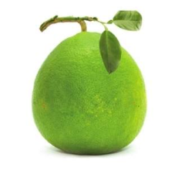
quả bưởi
Notes:
12

Slide 13
So sánh uôi - ươi
uô
uôi
ươi
ươ

Slide 14
uôi
­ươi
uô
i
ươ

Slide 15
LUYỆN TẬP

Slide 16
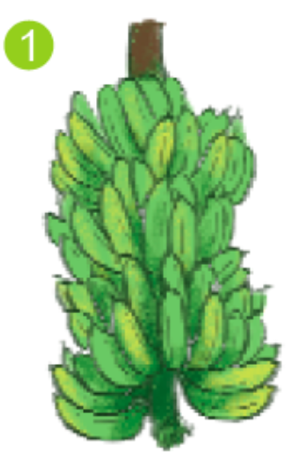
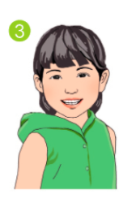
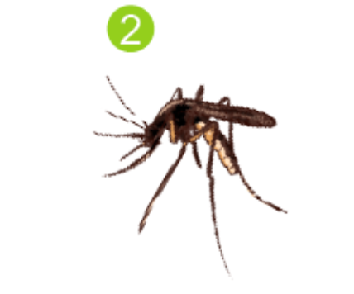
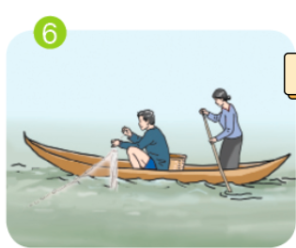
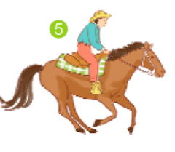
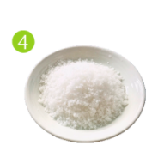
2. Tiếng nào có vần uôi? Tiếng nào có vần ươi ?
buồng chuối
con muỗi
tươi cười
uơi
uôi
cưỡi ngựa
buông lưới
Đĩa muỗi

Slide 17
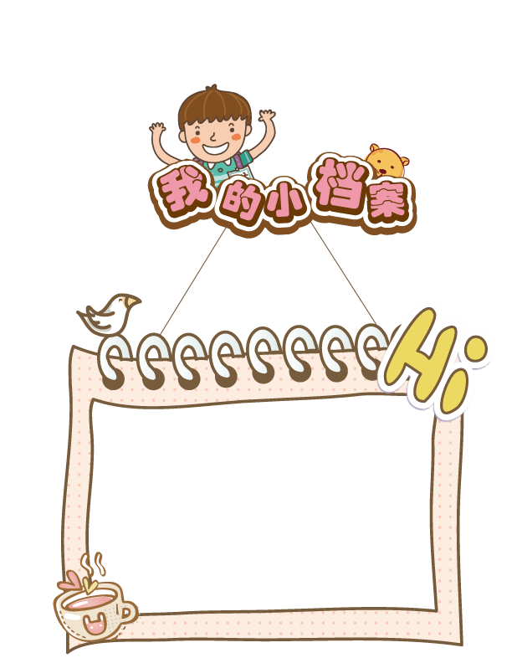

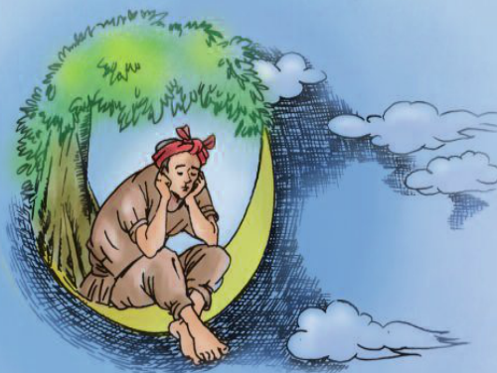
Tìm các tiếng có chứa vần uôi?
Chú Cuội

Slide 18
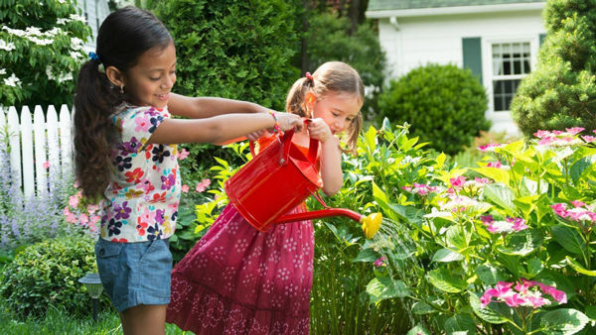
Tìm các tiếng có chứa vần ươi
Tưới cây

Slide 19


TẬP VIẾT

Slide 20

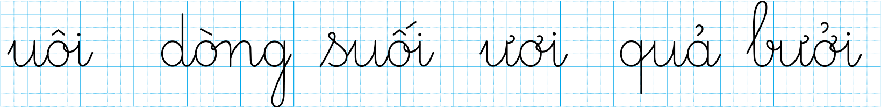
4. Tập viết

Slide 21
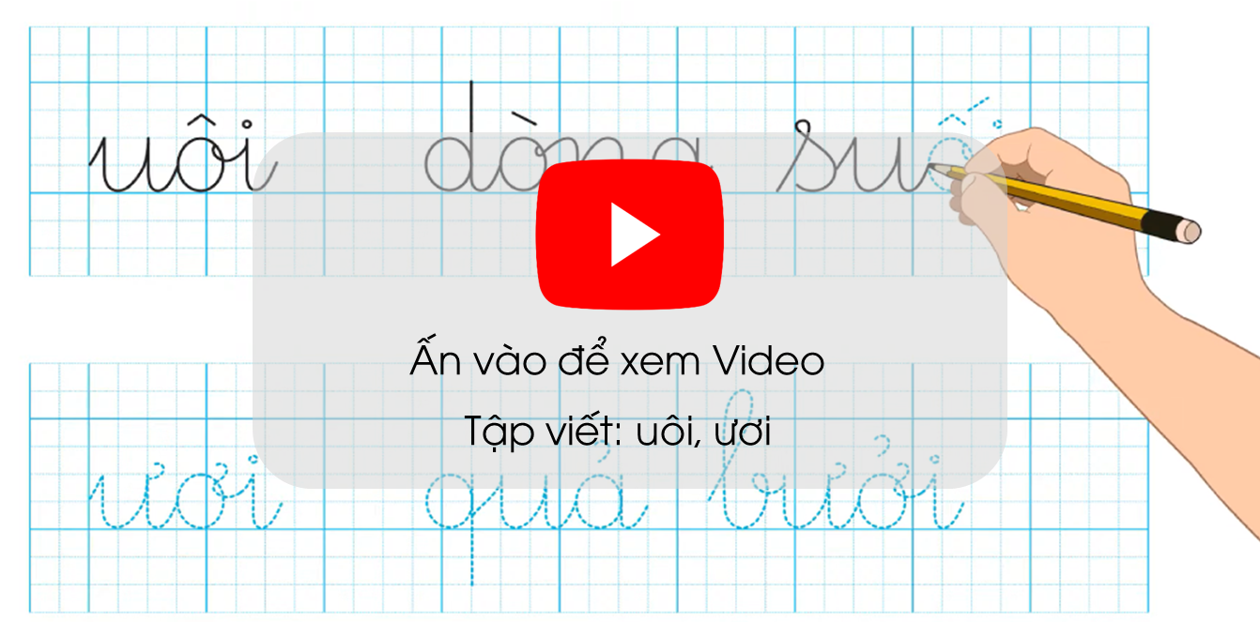

Slide 22


Slide 23


Slide 24


Slide 25
TẬP ĐỌC

Slide 26
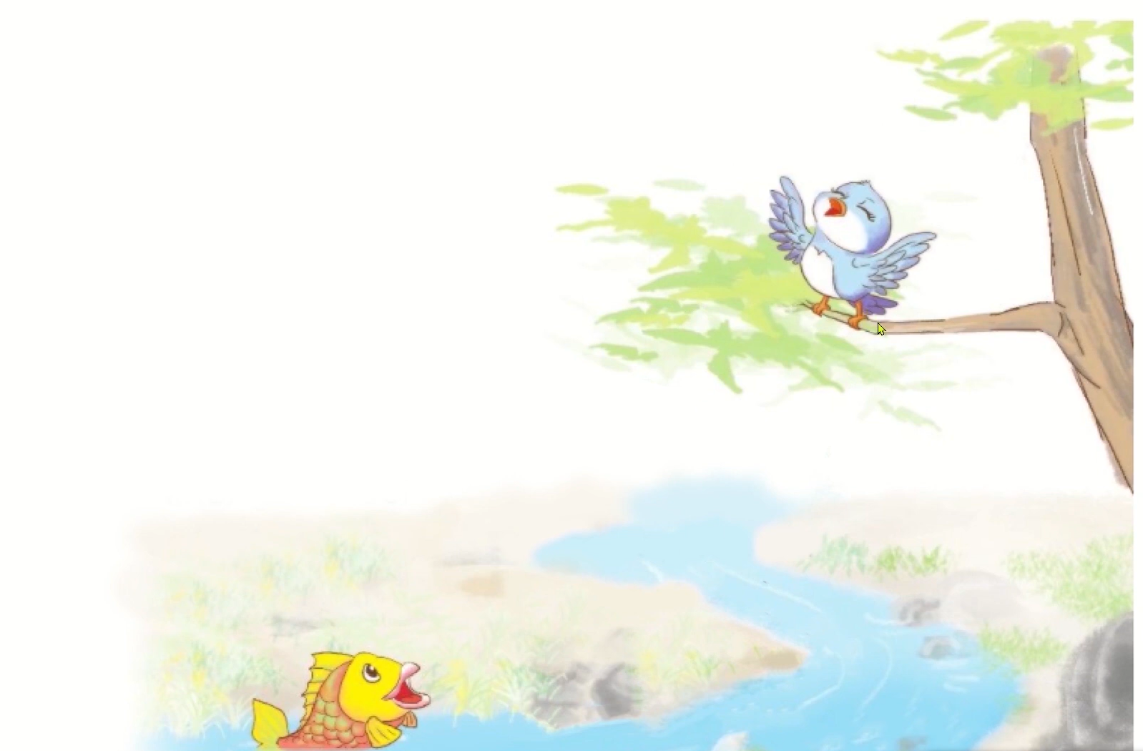

Slide 27
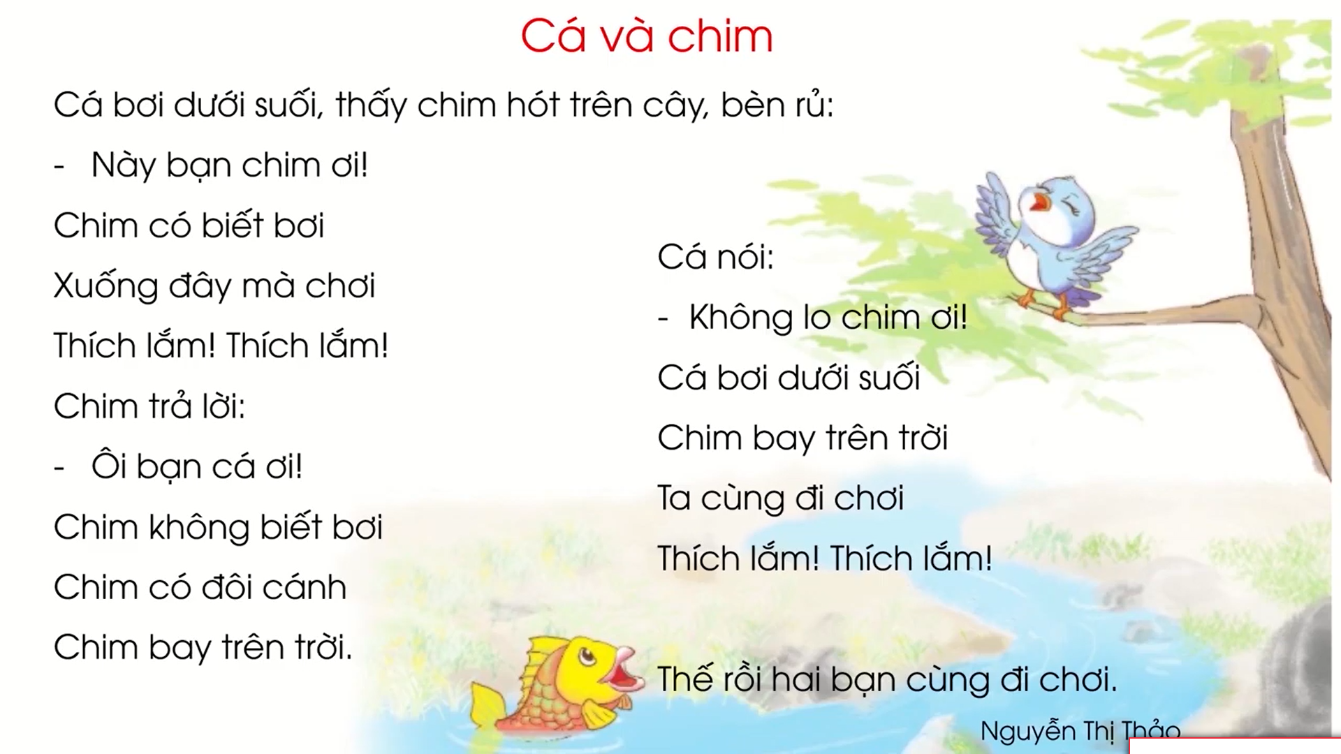

Slide 28
LUYỆN ĐỌC TỪ KHÓ
dưới suối
đôi cánh
hót trên cây
bay trên trời
xuống đây

Slide 29
1
3
2
4

Slide 30
TÌM HIỂU BÀI

Slide 32
Ghép đúng
a) Cá
1) cùng đi chơi
b) Chim
2) bơi dưới suối
c) Cá và chim
3) bay trên trời

